Slide 1
Государственное бюджетное учреждение здравоохранения города Москвы «Городская поликлиника № 170 Департамента здравоохранения города Москвы»

Slide 2
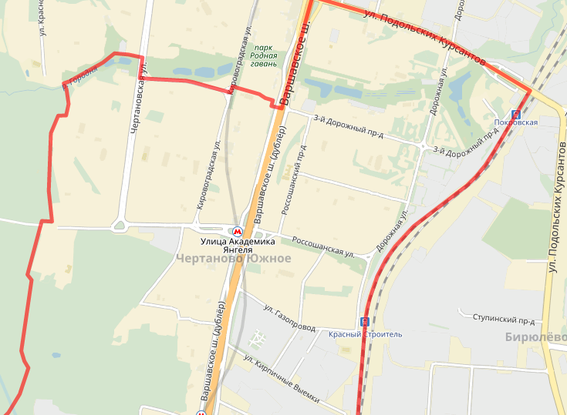
ГП №170
1300 посещений/смену
29 терапевтических
участков
Филиал 1
750
посещений/смену
Закрыто на капитальный ремонт
Филиал 2
15
участков
741
посещений/смену
11
участков
Филиал 3
500
посещений/смену
Прикрепленное население
15
участков
175 911 человек

Slide 3
История поликлиники
Городская поликлиника 170 ДЗМ была реорганизована, в её состав вошли поликлиники 101, 211 и 85 района Чертаново-Южное, частично районов Чертаново-Центральное и Чертаново-Северное. С 2012 года Амбулаторный центр, Городская поликлиника № 170, начала функционировать как самостоятельное юридическое лицо, взяв старт к реализации мероприятий «Московский стандарт поликлиники».
170 поликлиника ДЗМ оказывает амбулаторно-поликлиническую помощь по 15-ти специальностям. Первичную медико-санитарную помощь оказывают врачи терапевты участковые и врачи общей практики на врачебных участках.

Slide 4
Структура поликлиники
Терапевтические отделения
Кабинет врача-инфекциониста
Кабинет организационно-методической и клинико-экспертной работы
Консультативно-диагностический кабинет (врач-гастроэнтеролог, врач-травматолог-ортопед, врач-колопроктолог, врач-гериатр, врач-пульмонолог, врач-аллерголог-иммунолог)
Отделение лучевой диагностики
Отделение медицинской профилактики
Отделение ультразвуковой диагностики
Отделение хирургии
Оториноларингологический кабинет
Прививочный кабинет
Урологическое отделение
Дневной стационар
Кабинет врача-эпидемиолога
Отделение кардиологии
Отделение медицинской помощи взрослому населению на дому и патронажная служба
Отделение неврологии
Отделение функциональной диагностики
Отделение эндокринологии
Офтальмологический кабинет
Процедурный кабинет
Эндоскопический кабинет
УКОМПЛЕКТОВАННОСТЬ КАДРАМИ
ВРАЧИ 85%
СМП 82%
5 ВРАЧЕЙ ИМЕЮТ СТАТУС «МОСКОВСКИЙ ВРАЧ»

Slide 5
Цель и основные направления деятельности поликлиники
Основным направлениемидеятельности поликлиники в 2023 году являлась реализация мероприятий по внедрению «Нового Московского стандарта поликлиник»:
повышение эффективности работы медицинской организации;
соблюдение требований к доступности медицинской помощи;
повышение уровня удовлетворенности пациентов при оказании медицинской помощи в поликлинике;
повышение комфортности условий предоставления медицинских услуг;
повышение информированности пациентов;
совершенствование системы медицинской помощи.
Раннее выявление злокачественных новообразований
Проактивное диспансерное динамическое наблюдение
Ценности Московских поликлиник: Доверие, уважение, доброжелательность, командная работа, профессионализм, пациентоориентировоность.

Slide 6
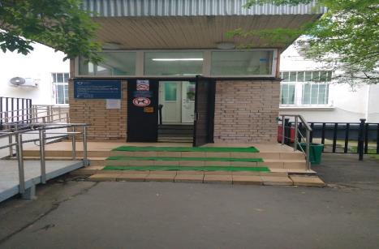
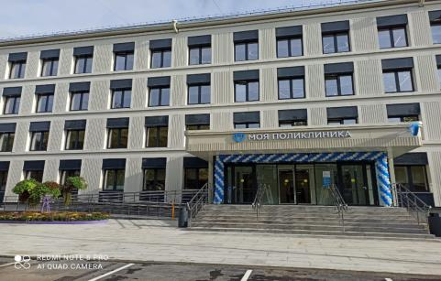
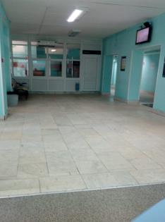
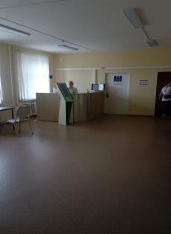
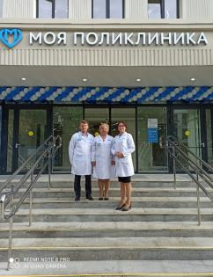
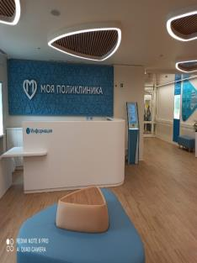
Выход из капитального ремонта
Филиала № 1
До капитального ремонта

Slide 7
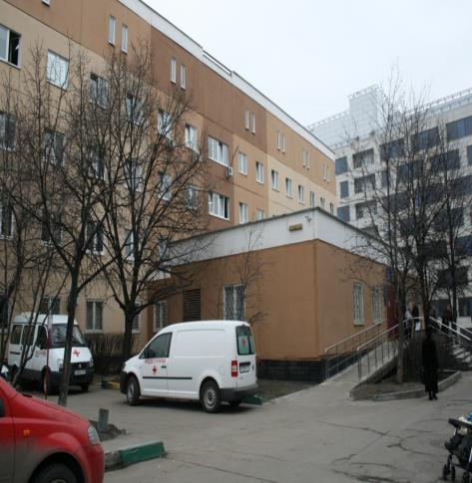
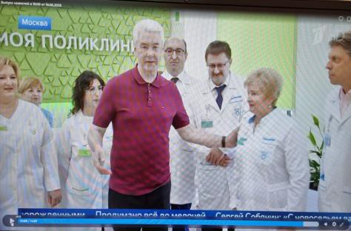
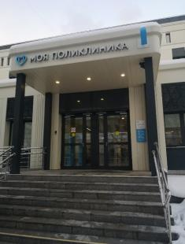
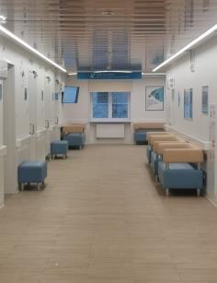
Выход из капитального ремонта
Филиала № 2
Открытие Филиала № 2 посетил Мэр Москвы Сергей Семёнович Собянин

Slide 8
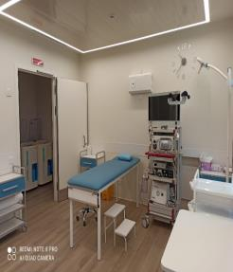
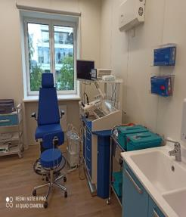
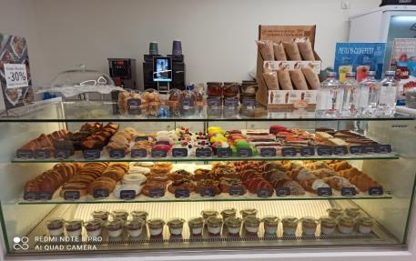
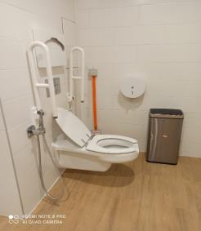
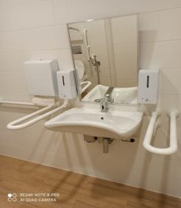
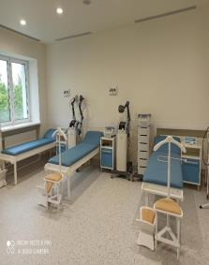
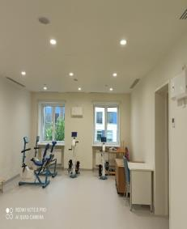
Все филиалы имеют одинаковое оснащение медицинским оборудованием
Пациенты могут посетить буфет в медицинской организации
Оказание медицинской помощи маломобильным гражданам
Доступны занятия ЛФК
и физиотерапия

Slide 9
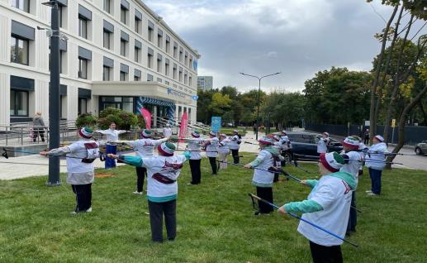
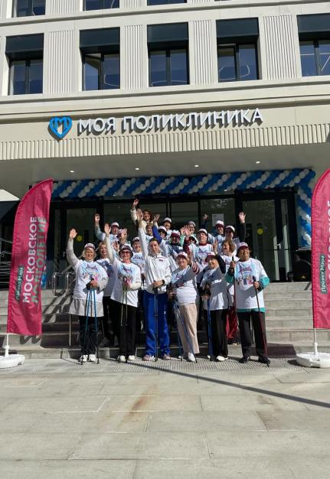
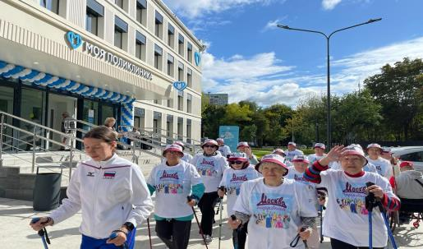
МОСКОВСКОЕ ДОЛГОЛЕТИЕ

Slide 10
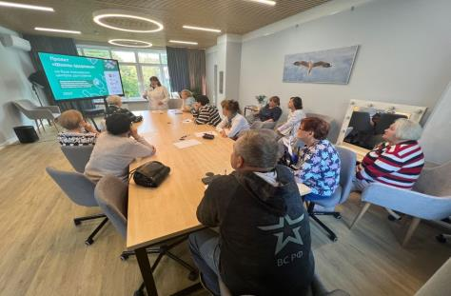
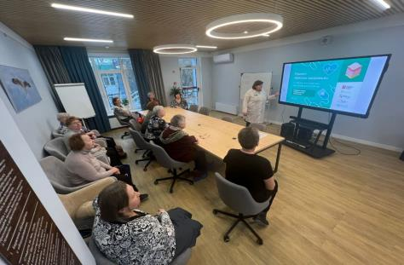
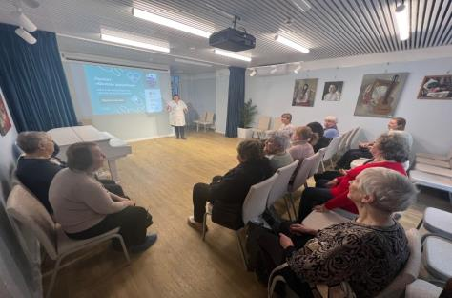
ЛЕКЦИИ ИЗ ЦИКЛА «ШКОЛА ЗДОРОВЬЯ» В ТЦСО
Обсуждаются такие темы, как:
Здоровье на тарелке: как восстановить питание после праздников?
Встаем с дивана: физическая активность для людей старшего возраста
Гимнастика для предупреждения падений: мышцы, суставы, равновесие
Остеопороз – профилактика и лечение переломов

Slide 11
Средняя заработная плата врачей и медсестер
Категория | 2022 год | 2023 год | Изменение,%
Врачи | 180 559,1 руб. | 197 351,1 руб. | 9%
СМП | 82 402,4 руб. | 93 369,8 руб. | 13%

Slide 12
РАННЯЯ ДИАГНОСТИКА
ОНКОЛОГИЧЕСКИХ ЗАБОЛЕВАНИЙ
ВЫЯВЛЕНИЕ НА РАННИХ СТАДИЯХ – 68%
РАННЯЯ ДИАГНОСТИКА РАКА МОЛОЧНОЙ ЖЕЛЕЗЫ
Основными направлениями деятельности поликлиника является реализация мероприятий «Московского стандарта поликлиник»:
повышение эффективности работы медицинской организации;
соблюдение требований к доступности медицинской помощи;
повышение уровня удовлетворенности пациентов при оказании медицинской помощи в поликлинике;
повышение комфортности условий предоставления медицинских услуг;
повышение информированности пациентов;
совершенствование системы медицинской помощи.
РАННЯЯ ДИАГНОСТИКА РАКА ЛЕГКИХ
ПАЦИЕНТЫ НАПРАВЛЯЮТСЯ
В ММКЦ «КОММУНАРКА»
РАННЯЯ ДИАГНОСТИКА РАКА ШЕЙКИ МАТКИ

Slide 13
СТРУКТУРА ЗАБОЛЕВАЕМОСТИ В 2023 ГОДУ

Slide 14
ПЛАНЫ НА 2024 ГОД
закрытие на капитальный ремонт Филиала № 3
выход из капитального ремонта головного здания
дальнейшее развитие телемедицинских технологий (аудио и видеоконсультации)
расширение проекта по проактивному диспансерному динамическому наблюдению (увеличение перечня заболеваний)
внедрение проекта по аудиоконтролю амбулаторного приема врача в медицинской организации в целях повышение качества и безопасности медицинской деятельности

Slide 15
Девять десятых нашего счастья зависит от здоровья - Шопенгауэр А.

Slide 16
Спасибо за внимание

